Slide 1


BÁO CÁO ĐỒ ÁN CHUYÊN NGÀNH
XÂY DỰNG WEBSITE BÁN
ĐIỆN THOẠI DI ĐỘNG
GVHD: ThS. Võ Thành C
Sinh viên thực hiện: Nguyễn Hữu Luân
MSSV: 110122108
MÃ LỚP: DA22TTB

Slide 2


NỘI DUNG
GIỚI THIỆU ĐỀ TÀI
01
MỤC TIÊU
02
CÔNG NGHỆ SỬ DỤNG
03
KIẾN TRÚC HỆ THỐNG
04
MÔ HÌNH CỞ SỞ DỮ LIỆU
05
KẾT QUẢ ĐẠT ĐƯỢC
06
MỘT SỐ GIAO DIỆN
07
HẠN CHẾ & HƯỚNG PHÁT TRIỂN
08

Slide 3


GIỚI THIỆU ĐỀ TÀI
Trong bối cảnh kỷ nguyên số, việc sở hữu một cửa hàng trực tuyến không còn là lựa chọn mà là yêu cầu bắt buộc đối với các đơn vị kinh doanh công nghệ. Dự án SalesPhone được xây dựng nhằm thu hẹp khoảng cách giữa cửa hàng và người tiêu dùng, cung cấp một không gian mua sắm hiện đại, tin cậy và tiện lợi.

Slide 4

MỤC TIÊU
Xây dựng website với giao diện thân thiện, dễ sử dụng
Thiết kế và triển khai các chức năng cơ bản của hệ thống thương mại điện tử.
Nâng cao kỹ năng phân tích, thiết kế và phát triểnứng dụng web.

Slide 5



CÔNG NGHỆ SỬ DỤNG

Slide 6
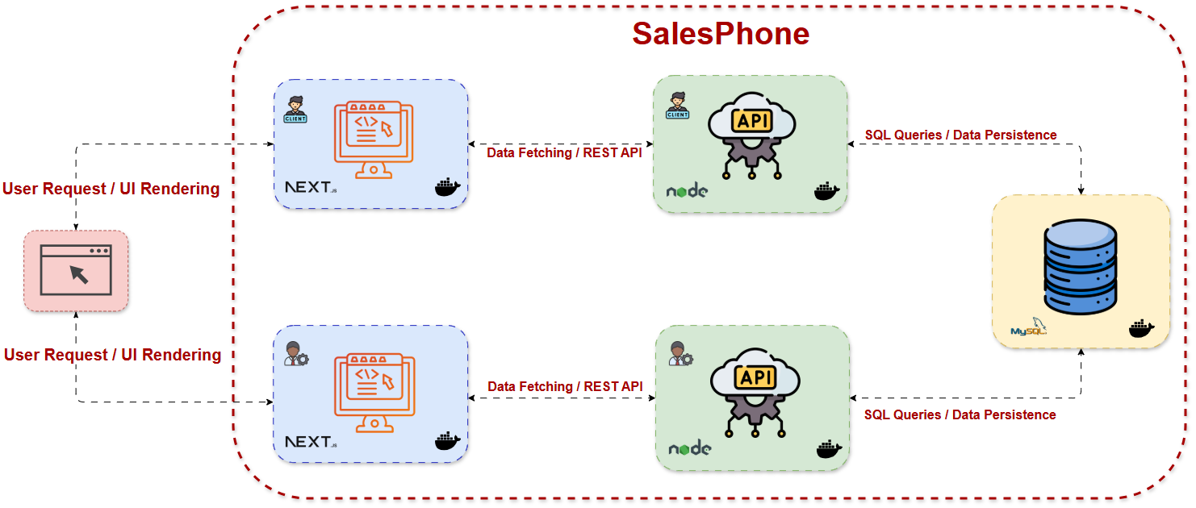
KIẾN TRÚC HỆ THỐNG

Slide 7
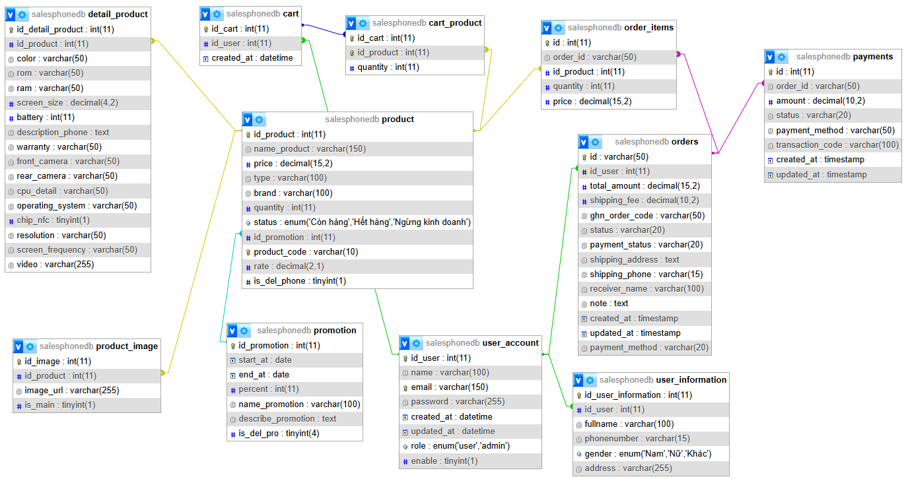
CƠ SỞ DỮ LIỆU

Slide 8





KẾT QUẢ ĐẠT ĐƯỢC
Hệ thống vận hành
ổn định, sẵn sàng
mở rộng trong tương lai
Hoàn thiện đầy đủ
chức năng cốt lõi
của website bán hàng
Giao diện thân thiện, dễ sử dụng trên nhiều thiết bị

Slide 9
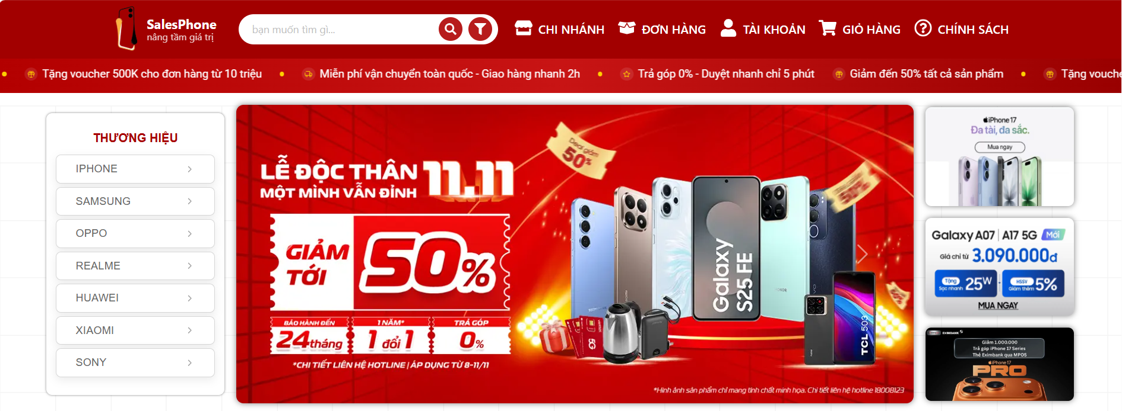
MỘT SỐ GIAO DIỆN WEBSITE

Slide 10
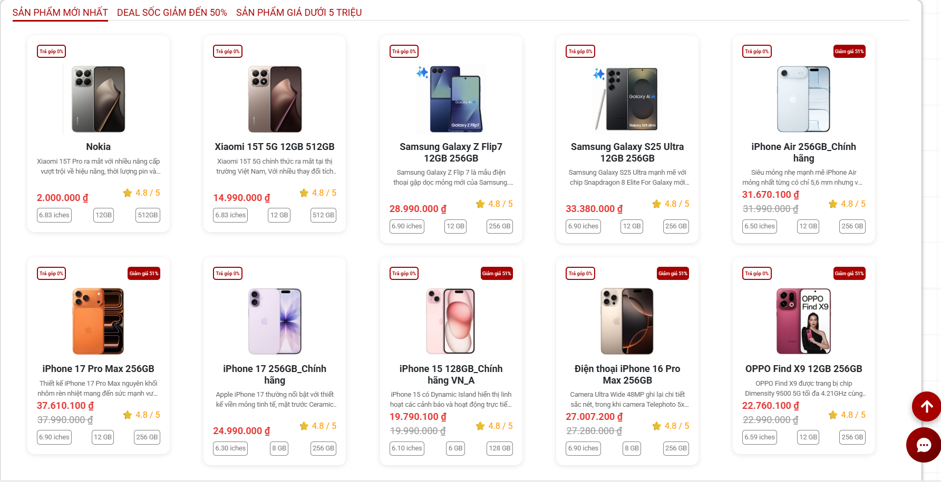
MỘT SỐ GIAO DIỆN WEBSITE

Slide 11
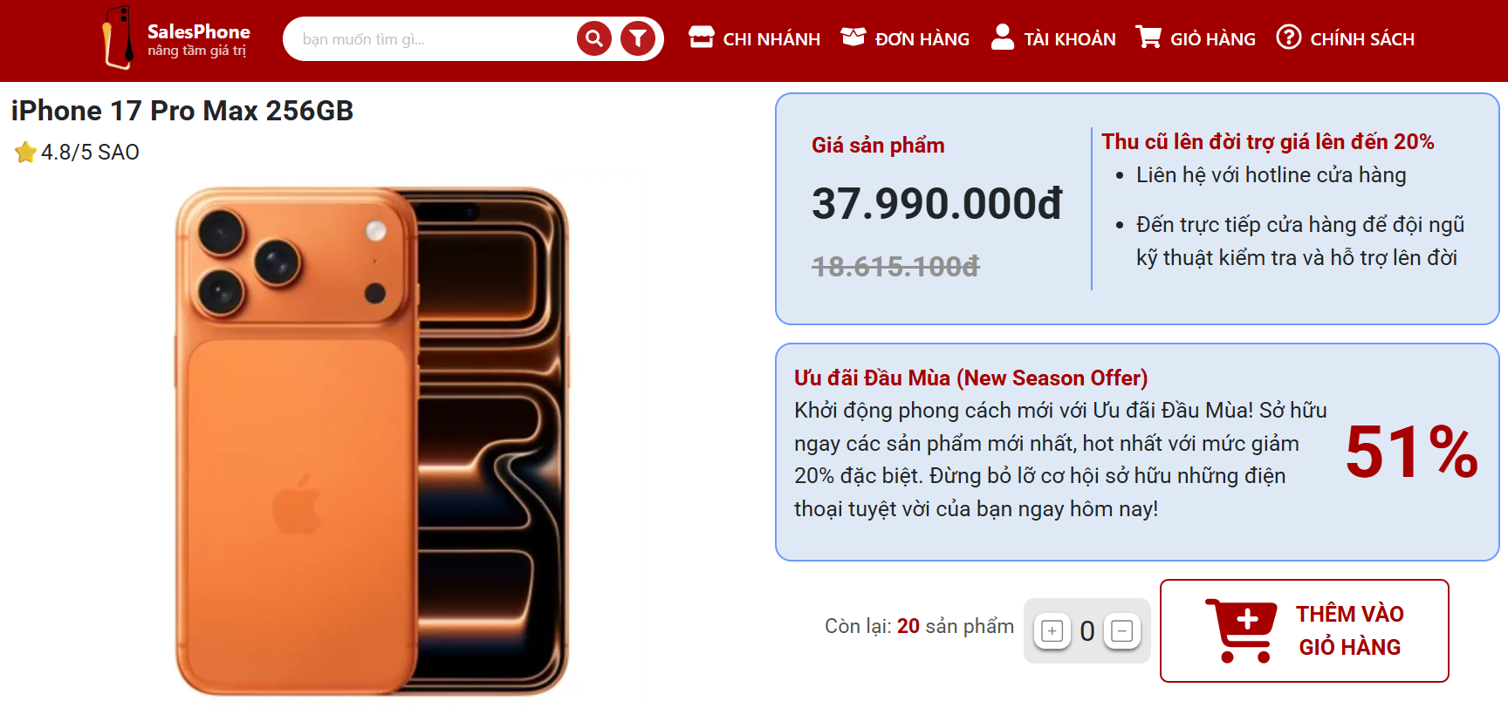
MỘT SỐ GIAO DIỆN WEBSITE

Slide 12
Website mới đáp ứng các nghiệp vụ chính, chưa tích hợp các tính năng nâng cao
01
HẠN CHẾ
Các biện pháp bảo mật mới dừng ở mức cơ bản, chưa triển khai các cơ chế nâng cao như mã hóa dữ liệu mạnh, phân quyền chi tiết
Bên cạnh những kết quả đã đạt được, đề tài vẫn còn tồn tại một số hạn chế nhất định cần được khắc phục và hoàn thiện hơn trong thời gian tới.
02
Dữ liệu sản phẩm và người dùng chủ yếu mang tính minh họa, chưa phản ánh đầy đủ hoạt động thực tế.
03

Slide 13
Sử dụng trí tuệ nhân tạo phân tích hành vi người dùng, đề xuất sản phẩm phù hợp, cá nhân hóa nội dung hiển thị và tối ưu chiến lược bán hàng.
01
HƯỚNG PHÁT TRIỂN
Đa dạng phương thức thanh toán, giúp người dùng có nhiều lựa chọn linh hoạt, rút ngắn thời gian giao dịch và giảm tỷ lệ hủy đơn hàng.
Trên cơ sở những kết quả đã đạt được và các hạn chế còn tồn tại, đề tài có thể tiếp tục được phát triển và hoàn thiện hơn trong thời gian tới.
02
03
Phát triển thêm ở nền tảng mobile, đồng bộ với hệ thống website

Slide 14


THANK YOU!

